Slide 1

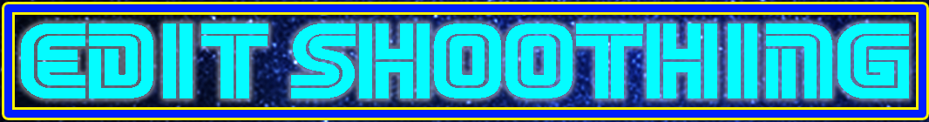
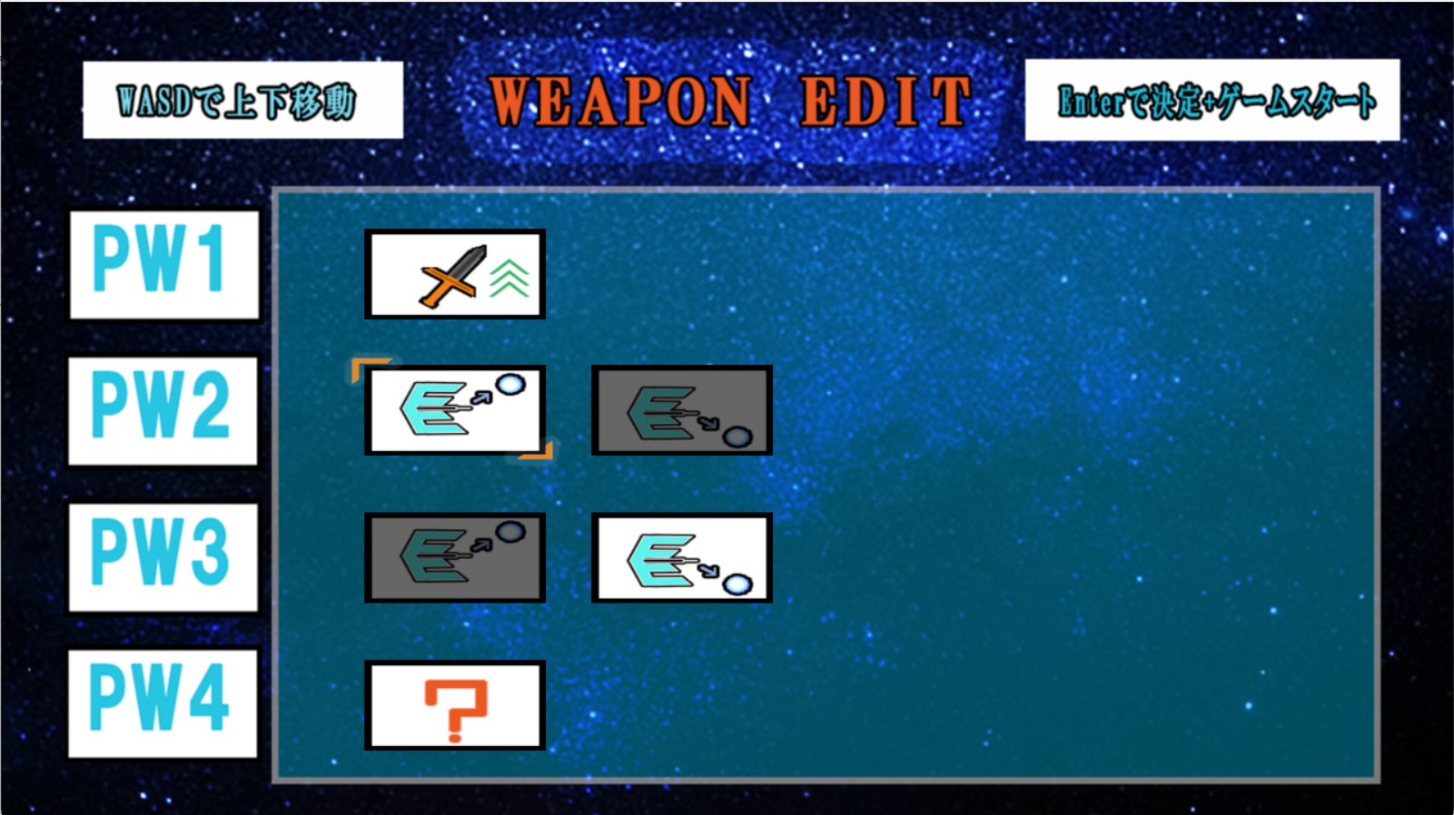

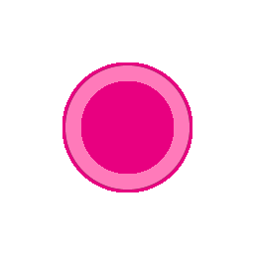

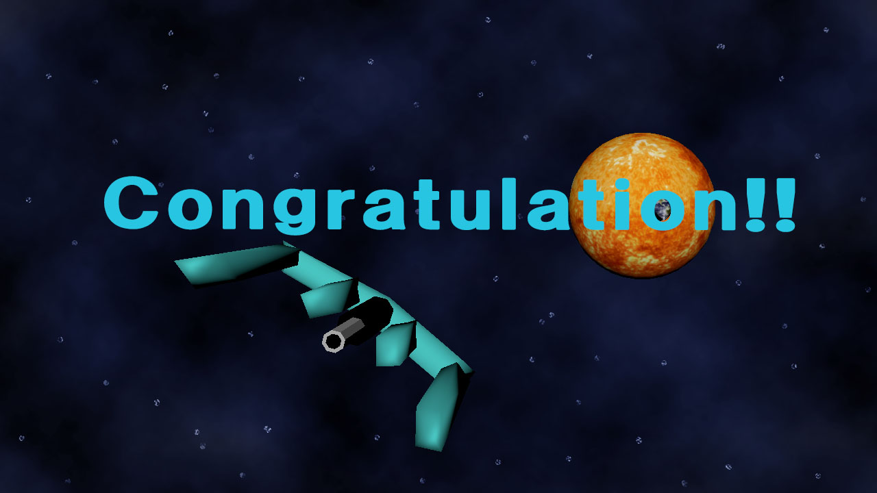
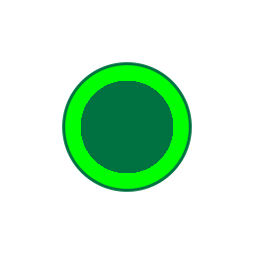
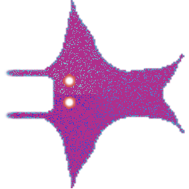
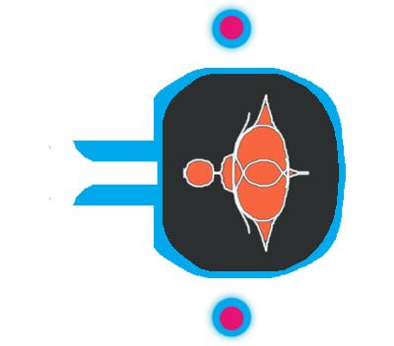
制作期間6月～９月
使用ソフト:VisualStudio2015
アピールポイント
攻撃方法の選択
自機や、敵機、リザルト画面等の自作
選択画面
攻撃選択がすることができるため自分が最初に取得したいものが少しでも早くとれる
上の画像のUIや、リザルト画面等を
少しでもわかりやすく作成しました。
キャラクター
リザルト画面

